Slide 1
Муниципальное бюджетное дошкольное образовательное учреждение Детский сад №12 «Журавлик города Рубцовска Алтайского края Игровые педагогические технологии интенсивного развития интеллектуальных способностей детей. Технология «Палочки Кюизенера»
Подготовили: Бердина Л. М.
Лопатина О. В.

Slide 2
Актуальность.
Эффективное развитие интеллектуальных способностей детей дошкольного возраста – одна из актуальных проблем современности. Это социальный заказ общества. Дошкольники с развитым интеллектом быстрее запоминают материал, более уверенны в своих силах, легче адаптируются в новой обстановке, лучше подготовлены к школе. Интеллектуальный труд очень нелегок, а учитывая возрастные особенности детей дошкольного возраста. Главная форма организации – игра, а основной метод развития – проблемно – поисковой. Существует множество разнообразных методик, которые обеспечивают интеллектуальное развитие детей. Одним из эффективных методик являются «цветные палочки» Кюизенера, которые дают возможность формировать в комплексе все важные для умственного развития мыслительные умения.

Slide 3
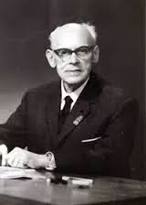
Джордж Кюизенер (1891 - 1976) - бельгийский педагог, автор уникальной методики. В течение многих лет работы учителем начальной школы, сделал многое для того, чтобы помочь своим ученикам в учебе. Его труды по обучению географии, биологии, музыке, искусству завоевали ему уважение коллег в родной Бельгии.
Одним из его изобретений был набор цветных деревянных палочек (в основу метода легла методика Фридриха Фребеля, немецкого педагога позапрошлого столетия). Кюизенер использовал их при обучении арифметике и обнаружил, что метод оказался весьма действенным. Он получал стабильно высокий результат обучения, а ученикам нравилось то, что они делали.

Slide 4
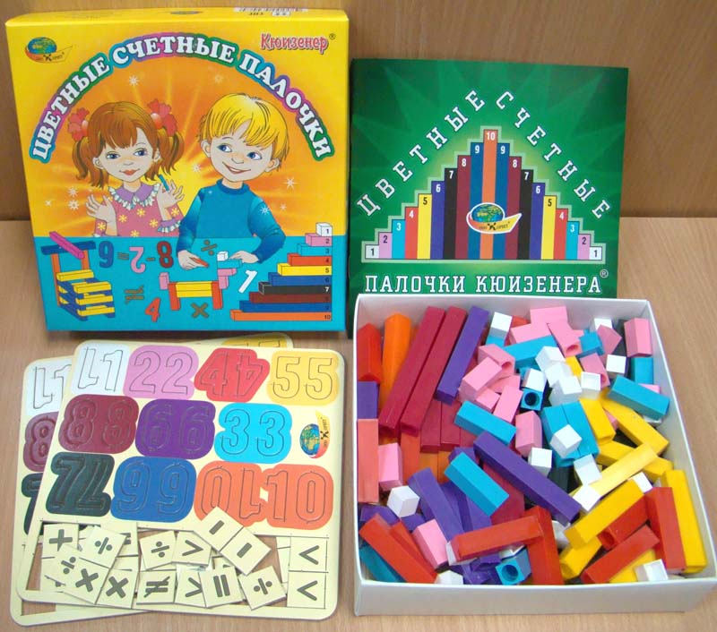
Палочки Кюизенера – это набор счетных палочек, которые еще называют «числа в цвете», "цветными палочками", "цветными числами", "цветными линеечками".
Выпускаемые производителями счетные палочки Кюизенера отличаются количеством, цветовой гаммой и материалом (дерево или пластмасса).
Для начала можно использовать упрощенный набор из 116 палочек. В нем 25 белых палочек, 20 розовых, 16 голубых, 12 красных, 10 желтых, 9 фиолетовых, 8 черных, 7 бордовых, 5 синих и 4 оранжевых. Палочки Кюизенера, в основном, предназначаются для занятий с детьми от 1 года до 7 лет.

Slide 5
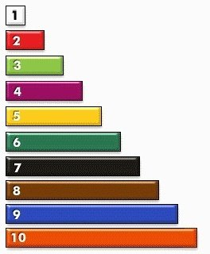
В наборе содержатся четырехгранные палочки 10 разных цветов и длиной от 1 до 10 см. Разработал Кюизенер палочки так, что палочки одной длины выполнены в одном цвете и обозначают определенное число. Чем больше длина палочки, тем большее числовое значение она выражает.

Slide 6
Игровые задачи цветных палочек Кюизенера.
Цветные палочки являются многофункциональным математическим пособием, которое позволяет "через руки" ребенка формировать понятие числовой последовательности, состава числа, отношений «больше – меньше», «право – лево», «между», «длиннее», «выше» и мн.др. Набор способствует развитию детского творчества, развития фантазии и воображения, познавательной активности, мелкой моторики, наглядно-действенного мышления, внимания, пространственного ориентирования, восприятия, комбинаторных и конструкторских способностей.

Slide 7
Этапы игры с детьми с использованием палочек Кюизенера.
1 этап – игры с детьми 3 – 5 лет
Палочки используются как игровой материал, наподобие конструктора, кубиков.
2 этап - игры с детьми 5 – 7 лет
Палочки выступают в роли математического пособия.

Slide 8
Первый этап - игры с детьми 3 – 5 лет.
Задачи по развитию математических представлений.
Формирование представлений о цвете, размере, величине (длинный – короткий, широкий – узкий, высокий – низкий, большой – маленький).
Развитие способности группировать предметы по цвету и величине.
Формирование способностей к моделированию.
Формирование дочисловых математических представлений.
Формирование количественных представлений, способности различать количественный и порядковый счет, устанавливать равенство и неравенство двух групп предметов.
Развитие умения различать и называть в процессе моделирования геометрические фигуры: квадрат, прямоугольник, треугольник, многоугольник, ромб.
Знакомство с пространственными отношениями.
Палочки Кюизенера вначале используется как игровой материал. Дети играют с ними, как с обыкновенными кубиками и палочками, создают различные конфигурации. Их привлекают конкретные образы, а также качественные характеристики материала – цвет, форма, размер. Но в ходе игры они замечают некоторые отношения между длиной палочки и числом.

Slide 9
Игры с детьми 3 - 5 лет с палочками Кюизенера.
Знакомимся с палочками. Вместе с ребенком рассмотрите, переберите, потрогайте все палочки, расскажите какого они цвета, длины.
Игра «Змейка» (сравнение предметов по длине, обозначение словами результата сравнения: длиннее, короче, равные по длине)
Игра «У кого больше» ( закрепление названия «треугольник», составление фигуры из палочек, сравнивание треугольников по величине)
Игра «Разноцветные вагончики» (классификация предметов по цвету и длине.
Игра «Столбики» ( классификация предметов по высоте, в сравнении называть, какой «выше», «ниже», «одинаковые по высоте»)
Игра «Кастрюльки» ( воспроизводить сходство модели с реальным предметом)
Игра «Числа 1. 2. 3. 4 5» (знакомство с образованием чисепяти цифрами до 5 , л до закрепление умения различать количественный и порядковый счет, правильно отвечать на вопросы: «Сколько? Который по счету?» , называть числительные по порядку).
Игра «Дорога к дому» ( Закрепление умение измерять с помощью условной мерки; ориентироваться в пространстве на ограниченной площади)

Slide 10
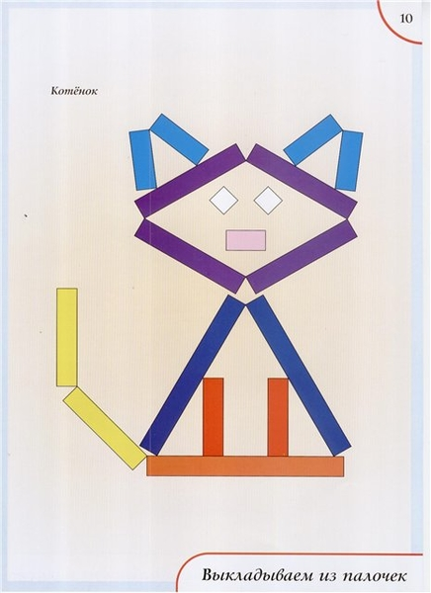
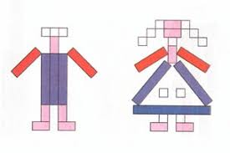
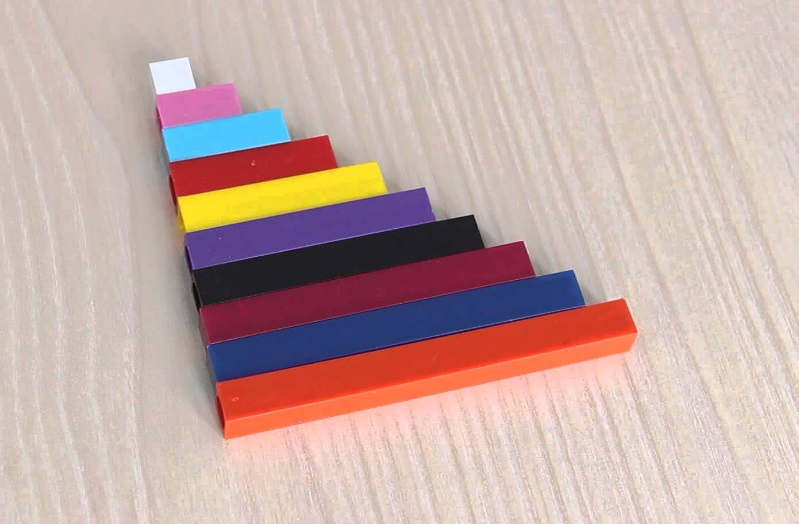

Slide 11
Второй этап от 5 до 7 лет.
Задачи по развитию математических представлений.
Формирование представлений о составе числа из единиц и из двух меньших.
Знакомство с образованием чисел в пределах 10 и на основе измерения и цвета.
Формирование у детей умения различать количественный и порядковый счет, отвечать на вопросы: «Какой? Сколько?»
Закрепление умения делить целое на равные части, умения измерять с помощью условной мерки.
Формирование представлений об изменчивости пространственных отношений.
Закрепление умения обозначать словами месторасположение предметов в пространстве.
Развитие математических действий.
Решение логических задач

Slide 12
Игры с детьми 5 - 7 лет с палочками Кюизенера
Игра «Сделай фигуру» (Закрепление умения составлять геометрические фигуры из палочек; названия геометрических фигур (треугольник, ромб, прямоугольник, трапеция, четырехугольник); различать количественный и порядковый счет, правильно отвечать на вопросы: сколько, который по счету?)
Игра «Числа 6, 7, 8 ,9, 10» (знакомство с образованием чисел до 10, цифрами до 9,)
Игра «Печенье» ( упражнение в измерении с помощью условной меры., определение, что больше – часть или целое; показать одну шестую и целое)
Игра «Книги на полке» ( упражнение в счете в пределах 10., увеличение число на один, сравнивать предметы по толщине, сопровождая словами результат сравнения: «толще – тоньше»)
Игра «Выставка собак» ( развитие умений воспроизводить предметы по представлению; сравнивать предметы по величине; находить сходства и различия между предметами)
Игра «Мы с Тамарой ходим парой» ( упражнение в счете двойками., нахождение сходства и различия между предметами, осмысленное использование математического понятия «пара»)

Slide 13
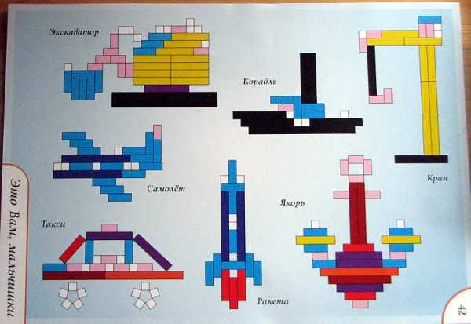
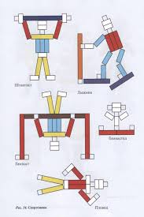
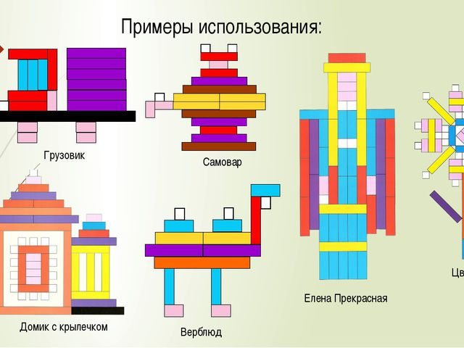

Slide 14
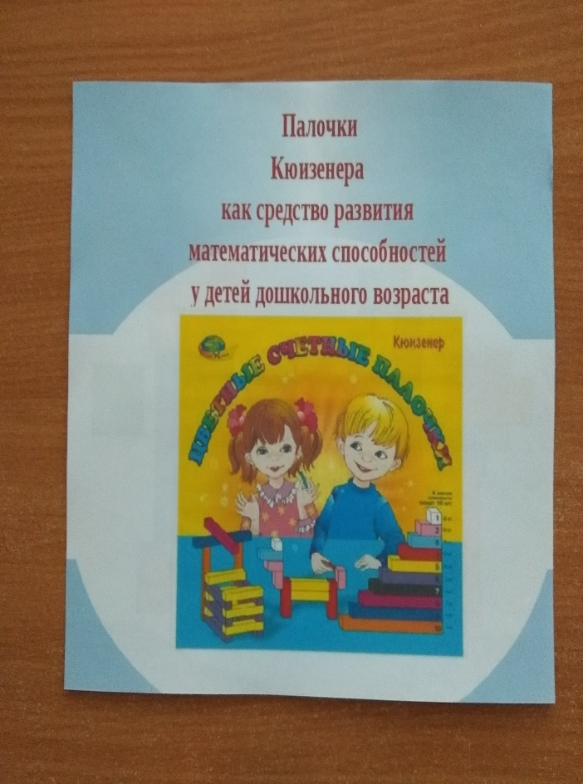
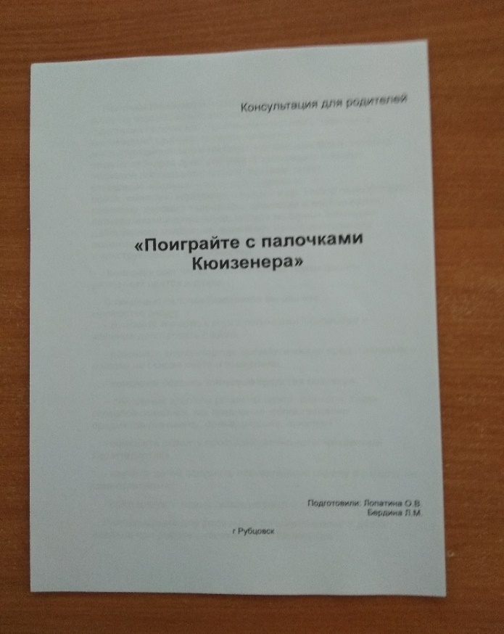
Опрос родителей.

Slide 15
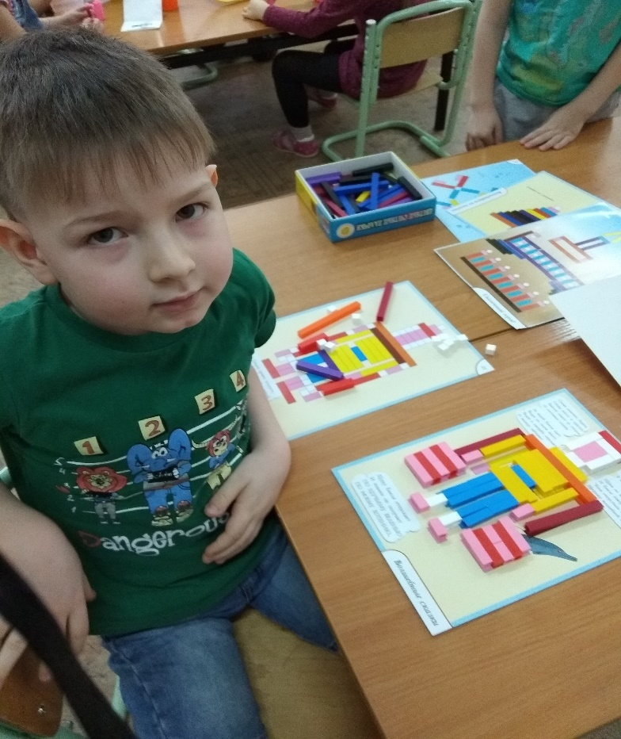
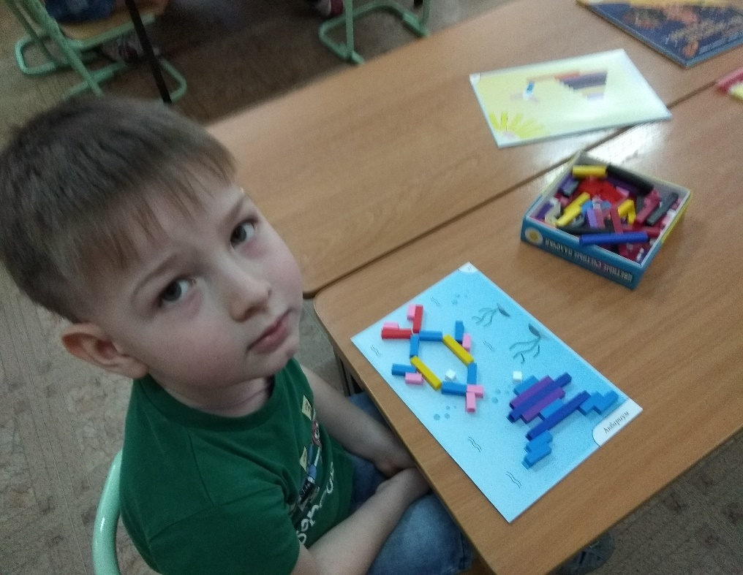
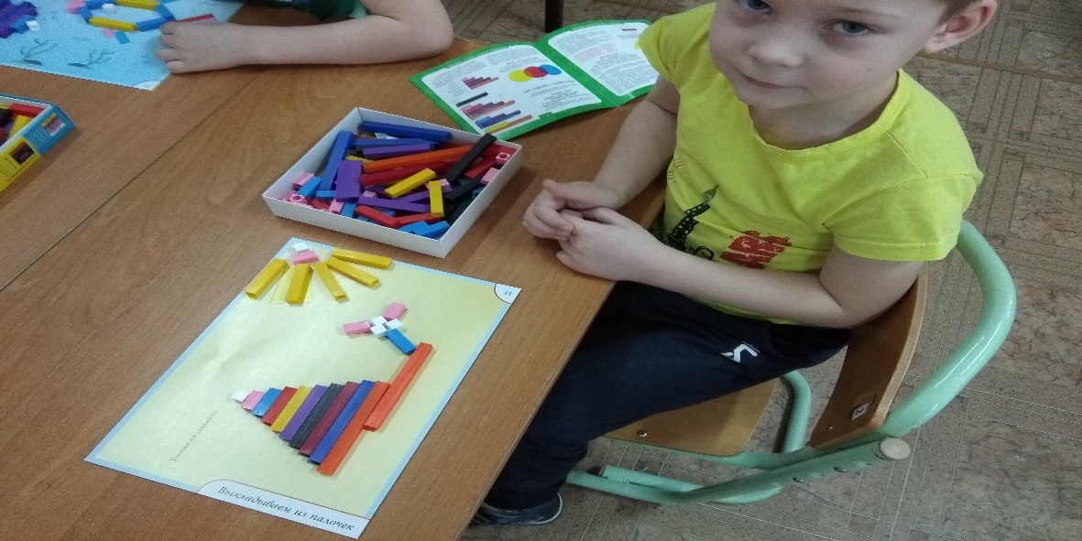
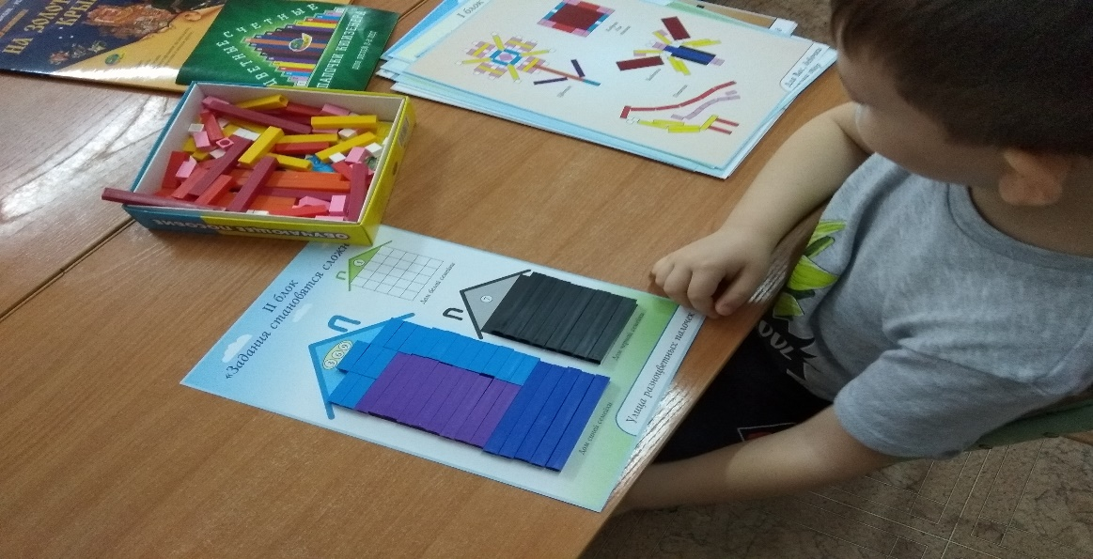

Slide 16
Спасибо за внимание!

